Slide 1
Dotarea cu mobilier, materiale didactice și echipamente digitale a unităților de învățământ preuniversitar și a unităților conexe

Slide 2
SCOPUL APELULUI
Prin prezentul apel, prin intermediul autorităților administrației publice locale din România, unitățile de învățământ preuniversitar de stat acreditate vor fi dotate cu echipamente TIC, mobilier și materiale educaționale și sportive.

Slide 3
Activitățile eligibile
În cadrul acestui apel vor fi susținute 5 tipuri majore de investiții integrate, respectiv 4 linii de finanțare distincte:
digitalizarea mediilor de învățare din învățământul preuniversitar, prin achiziționarea unor echipamente informatice necesare procesului didactic,
dotarea laboratoarelor de informatică din școlile din rețeaua de educație națională
dotarea cu mobilier a sălilor de clasă
echiparea cabinetelor, a cabinetelor de asistență psihopedagogică și a laboratoarelor de științe precum și înființarea unora noi, în situația în care există spații disponibile în unitatea de învățământ sau în alte tipuri de instituții eligibile în cadrul apelului
echiparea atelierelor de practică, inclusiv cu componente digitale

Slide 4
SUBCOMPONENTe
SUBCOMPONENTA I
–
DIGITALIZAREA MEDIILOR DE ÎNVĂȚARE DIN ÎNVĂȚĂMÂNTUL PREUNIVERSITAR
SUBCOMPONENTA II
–
INFRASTRUCTURĂ ȘCOLARĂ
SUBCOMPONENTA III
–
DOTAREA CU ECHIPAMENTE, INCLUSIV DIGITALE A ATELIERELOR DE PRACTICĂ DIN REȚEAUA ÎNVĂȚĂMÂNTULUI PROFESIONAL ȘI TEHNIC
achiziționarea unor
echipamente informatice necesare procesului didactic
A. Dotarea sălilor de clasă cu mobilier/înlocuirea mobilierului școlar mai vechi de 5 ani
Echiparea atelierelor de practică din unitățile de învățământ profesional și tehnic
dotarea laboratoarelor de informatică din școlile din rețeaua de educație națională
B. Dotarea laboratoarelor de informatică din școlile din rețeaua de educație și formare profesională (IPT)

Slide 5
Solicitanți eligibili
Beneficiarii (solicitantii) prezentului apel de proiecte sunt:
toate tipurile de unități administrativ-teritoriale (comune, orașe, municipii, și județe);
instituțiile de învățământ superior de stat care au înființate în cadrul lor unități de învățământ preuniversitar;
statele majore ale categoriilor de forțe/comandamente de armă, care au înființate în cadrul lor unități de învățământ preuniversitar.
Beneficiarii reali ai fondurilor
destinatari finali ai fondurilor - unități de învățământ preuniversitar publice acreditate, precum și unitățile conexe eligibile
Grupul țintă:
grupul țintă este reprezentat de elevii și cadrele didactice din unitățile de învățământ preuniversitar și unitățile de unități conexe eligibile.

Slide 6
ANALIZA DE NEVOI
Analiza de nevoi este realizata de unitatile scolare si trimisa catre avizare la ISJ si la unitătea administrativ-teritorială, cea care va depune proiectul (Solicitantul finanțării).
În etapa de elaborare a analizei de nevoi, unitățile de învățământ și unitățile conexe eligibile din rețeaua școlară vor inventaria echipamentele TIC achiziționate, în ultimii 5 ani, din diferite surse de finanțare (PNRAS etc.), astfel încât, prin întocmirea planului de achiziții de echipamente digitale, care face parte din cererea de finanțare depusă în cadrul prezentului apel, să fie evitată dubla finanțare. În consecință, prin prezentul apel, vor putea fi achiziționate echipamente TIC, altele decât cele existente, sau în completarea celor existente prin raportare la numărul de beneficiari direcți, ori dacă acestea au mai mult de 5 ani.
Avizul ISJ este condiție de eligibilitate a aplicației .
Deplin corelat cu datele statistice actualizate privind infrastructura școlară ale beneficiarilor finali prezentată în analiza de nevoi, valoarea bugetului solicitat al unui proiect se va calcula pe baza plafoanelor menționate în tabelul de mai jos, pentru fiecare tip de investiție.
Avizul ISJ trebuie să valideze sustenabilitatea nevoilor investiționale ale beneficiarilor finali, corelate cu dinamica efectivelor de elevi.

Slide 7
Achizițiile vor fi realizate, obligatoriu, pe baza standardelor de dotare minimală cu materiale didactice și a standardelor de echipare a școlilor cu resurse digitale, care vor fi fundamentul caietelor de sarcini pentru lansarea procedurilor de achiziție publică
Achiziții
Ordinului ME nr. 4142/2022
Ordinului ME nr. 4143/2022
Ordinului ME nr. 4144/2022
Ordinului ME nr. 3497/30.03.2022
Ordinului ME nr. 6416/2022
Ordinului MS nr. 1456/25.08.2020
privind aprobarea normativului de dotare minimală pentru clasele V—VIII
pentru aprobarea Standardelor privind materialele de predare-învățare în
educația timpurie și a Normativului de dotare minimală pentru serviciile de educație timpurie a copiilor de
la naștere la 6 ani
privind aprobarea Normativului de dotare minimală pentru învățământul
primar
pentru aprobarea standardelor de echipare a unităților de învățământ
preuniversitar cu echipamente tehnologice
pentru modificarea OM 3497/2022 pentru aprobarea standardelor de
echipare a unităților de învățământ preuniversitar cu echipamente tehnologice
pentru aprobarea Normelor de igienă din unitățile pentru ocrotirea,
educarea, instruirea, odihna și recreerea copiilor și tinerilor.

Slide 8
Produsele care vor face obiectul achizițiilor vor fi calitative, moderne, adaptate vârstei elevilor, astfel încât să fie creat un mediu de lucru plăcut și sănătos.
Solicitanții trebuie să aibă în vedere câteva aspecte de bază atunci când inițiază achiziții de echipamente, ca de exemplu existența instrucțiunilor de utilizare în limba română, sisteme de operare apropiate de ultima generație lansată sau legislația europeană în domeniul sănătății și securității utilizatorilor
Având în vedere că aceste linii de finanțare contribuie la realizarea unor ținte naționale PNRR distincte, care sunt raportate Comisiei conform calendarului agreat, sumele bugetare nu sunt transferabile între liniile de finanțare.
Cererile de finanțare se vor completa cu valorile eligibile ale proiectelor, exprimate în lei, luând în considerare cursul RON/EUR utilizat în cadrul prezentului apelul de proiecte, respectiv cursul InfoEuro din luna noiembrie 2022 (1 EUR = 4.9189 RON), iar același curs va fi utilizat și la semnarea contractelor de finanțare.

Slide 9
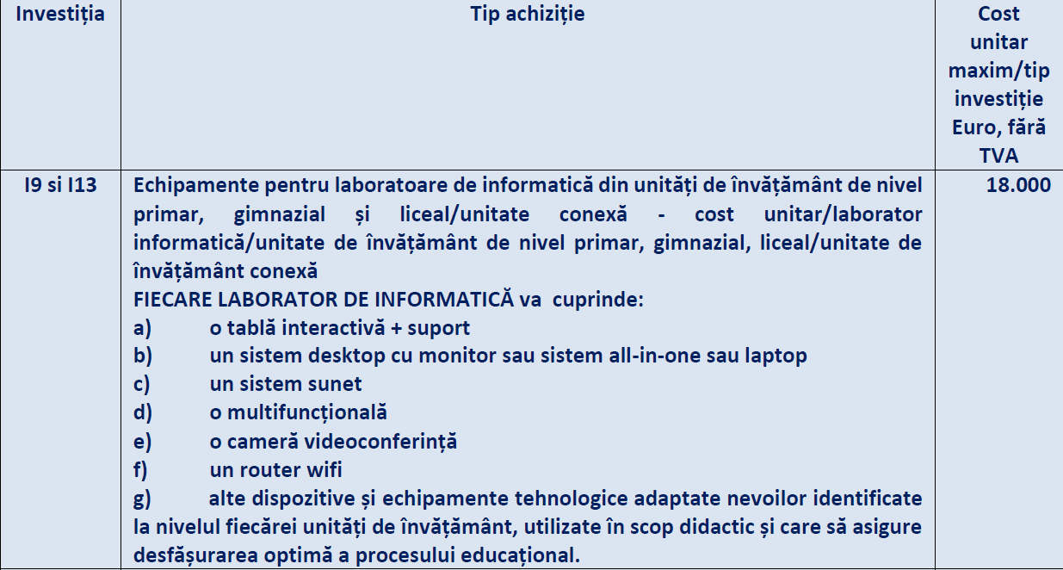

Slide 10
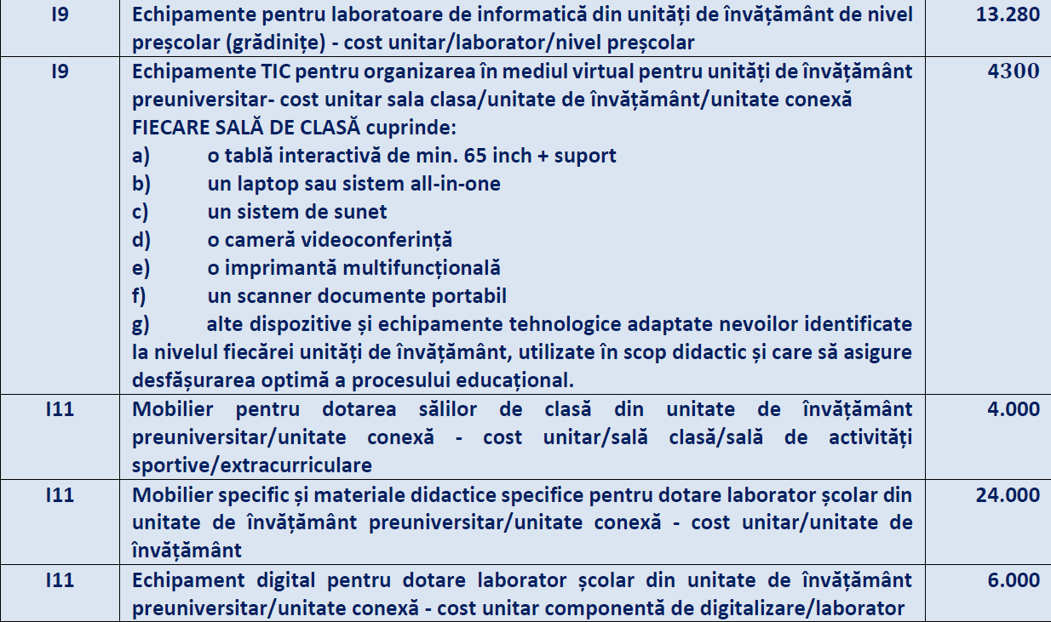

Slide 11
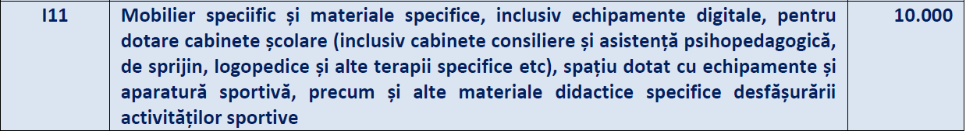
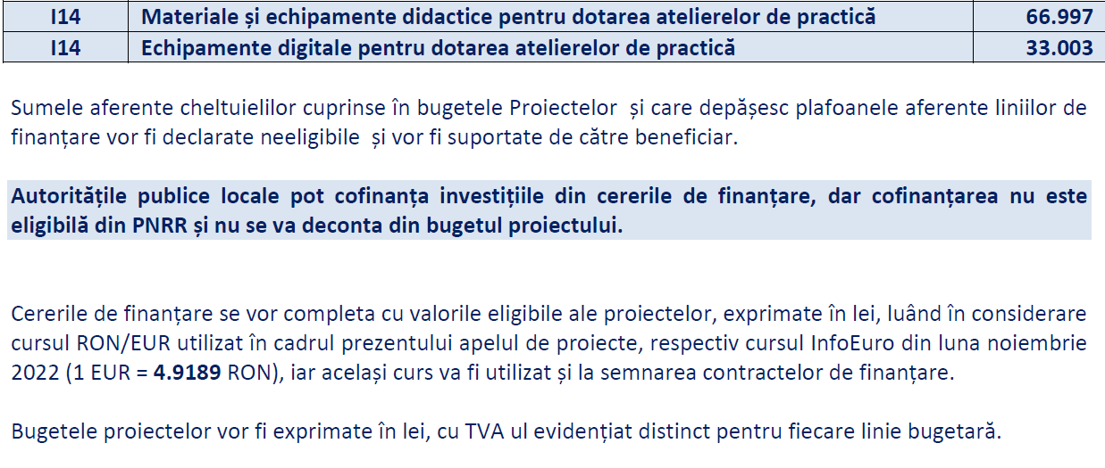

Slide 12
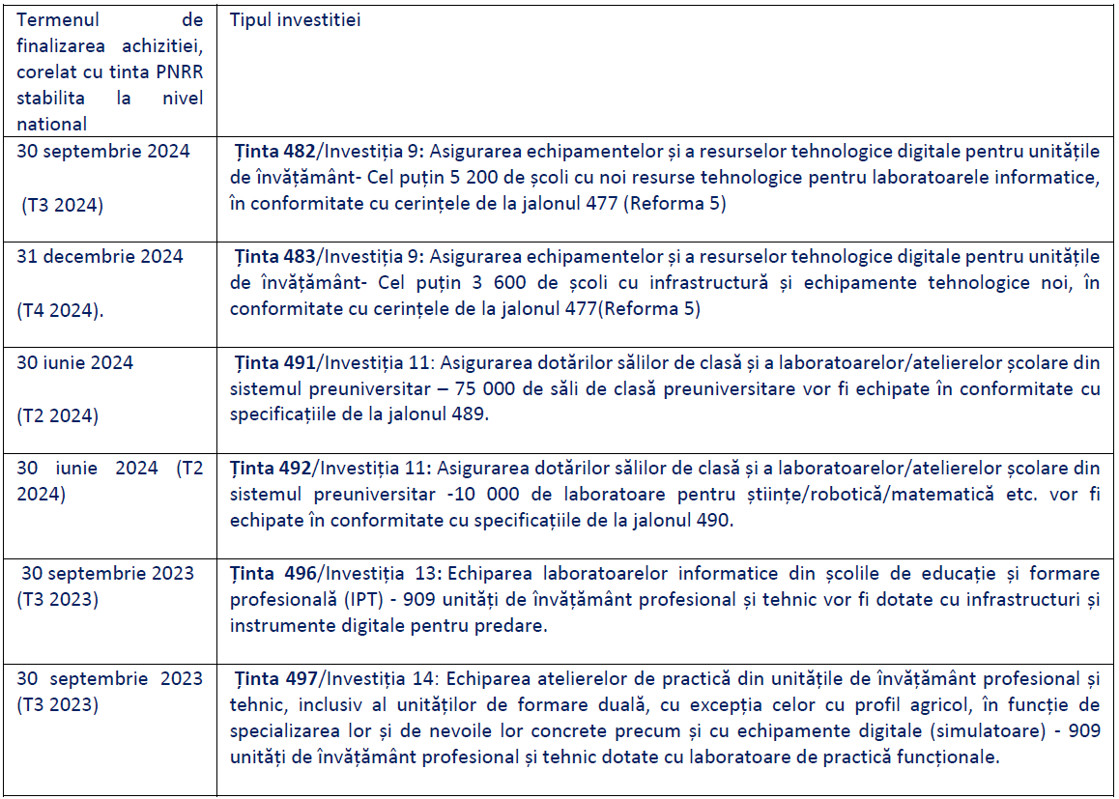

Slide 13
ELIGIBILITATEA CHELTUIELILOR
În cadrul apelului vor fi finanțate aplicațiile depuse de solicitanții eligibili anterior menționați, pentru cheltuielile declarate eligibile, în conformitate cu legislația specifică aplicabilă și cu ordinele emise de Ministerul Educației cu privire la normativul de dotare minimală pentru învățământul preuniversitar și pentru aprobarea standardelor de echipare a unităților de învățământ preuniversitar cu echipament tehnologic.
⇒ Bugetul fiecărui proiect va fi, obligatoriu, structurat pe liniile de finanțare menționate, aceasta fiind o condiție de eligibilitate. Sumele destinate diferitelor tipuri de investiții – NU sunt transferabile între liniile de finanțare.
⇒ În bugetul proiectului, trebuie prevăzute valori estimate fara TVA-ul ca cheltuială eligibilă din PNRR. TVA ul aferent cheltuielilor eligibile se ramburseaza de la bugetul de stat.

Slide 14
Condiții generale de eligibilitate a cheltuielilor
⇒ să fie necesare pentru realizarea proiectului, să corespundă unor activități eligibile prevăzute în proiect și să fie în conformitate cu tipurile de cheltuieli prevăzute la punctul;
⇒ să fie rezonabilă și necesară realizării operațiunii și să conducă la atingerea țintei;
⇒ să fie angajate si plătite, în condițiile legii, începând cu data de 1 februarie 2020 și până pe data de finalizare a proiectului, doar dacă se face dovada că sunt realizate în vederea atingerii obiectivelor proiectului și cu respectarea termenelor prevăzute la punctul 2.2 ;
⇒ să fie însoțite de facturi emise în conformitate cu prevederile legislației naționale sau de alte documente contabile cu valoare probatorie echivalentă facturilor, pe baza cărora cheltuielile să poată fi auditate și identificate;

Slide 15
⇒ să nu contravină prevederilor PNRR;
⇒ să fie cuprinse în bugetul proiectului;
⇒ să respecte prevederile legislației comunitare și naționale aplicabile, inclusiv în ceea ce privește regimul achizițiilor publice, prin respectarea legislației în vigoare;
⇒ să fie înregistrată în contabilitatea beneficiarului, cu respectarea prevederilor aplicabile;
⇒ să fie în conformitate cu contractul de finanțare, încheiat între coordonatorul de reformă/investiție și beneficiar;
⇒ să fie însoțită de documente justificative;
⇒ să nu fi făcut obiectul altor finanțări publice, în condițiile legii.
TABEL PAG. 22 din GHID

Slide 16
Cheltuielile neeligibile în cadrul acestui apel
⇒ cheltuieli cu achiziția de echipamente/bunuri second-hand,
⇒ cheltuieli pentru organizarea procedurilor de achiziții,
⇒ valoarea TVA aferentă cheltuielilor neeligibile,
⇒ cheltuieli financiare, respectiv prime de asigurare, taxe, comisioane, rata și dobânzi aferente creditelor,
⇒ contribuția în natură,
⇒ amortizarea,
⇒ amenzi, penalități cheltuieli de judecată,
⇒ taxa de timbru verde,
⇒ cheltuieli de mentenanța a echipamentelor,
⇒ cheltuieli pentru probe tehnologice, teste și predare la beneficiar,
⇒ dobânzi debitoare,
⇒ costurile pentru operarea investiției în perioada de sustenabilitate a proiectului,
⇒ sumele rezultate din diferențele de curs valutar,
⇒ costuri de amortizare,
⇒ cheltuielile efectuate cu achizițiile în regim de leasing,
⇒ orice alte cheltuieli considerate necesare pentru atingerea obiectivelor proiectului și care nu fac parte din lista de cheltuieli eligibile sunt considerate cheltuieli neeligibile, iar solicitantul se obligă să le suporte din fonduri proprii.

Slide 17
⇒ Cheltuielile neeligibile vor fi suportate integral de către beneficiar.
⇒ Responsabilitatea și răspunderea pentru gestiunea financiară a grantului revin în întregime beneficiarului, conform prevederilor legale în vigoare și Contractului de finanțare.
⇒ Cheltuielile de management/implementare proiect reprezintă contribuția proprie a Solicitantului/Beneficiarului și nu va fi suportată din bugetul proiectului;
⇒ Achiziția de echipamente va include și serviciile aferente precum: asigurare, servicii de instalare, punere în funcțiune, instruirea aferentă, pe perioada proiectului. Echipamentele achiziționate în cadrul proiectului vor fi utilizate exclusiv pentru activitățile cu elevii.
⇒ Prin Contractele de finanțare, se va impune obligația ca finanțarea publică să fie acordată numai pentru activitățile neeconomice și să nu existe subvenționare încrucișată a activităților economice. Prin contractul-cadru de achiziție echipamente, Beneficiarul Proiectului este obligat să se asigure că acestea vor fi utilizate exclusiv pentru activități neeconomice.

Slide 18
Calendarul apelului
ACTIVITATE | PERIOADA
Depunere de proiecte | 19.12.2022 (ora 9.00) – 19.03.2023 (ora 23.59)
Evaluarea eligibilității – Etapa I | 19-23 martie 2023
Publicare liste inițiale | 23 martie 2023
Transmitere/Primire contestații | 24-27.03.2023
Soluționarea contestații | 28.03-03.04.2023
Publicarea listei finale/etapa I | 03 aprilie 2023
Etapa II: evaluarea calitativă | 05-21.04.2023
Evaluarea calitativă a proiectelor | 05-17.04.2023
Publicarea listei inițiale | 18.04.2023
Transmitere/Primire contestații | 19-20.04.2023
Soluționarea contestații | 21-25.04.2023
Publicarea listei finale/etapa II | 26.04.2023
Transmitere notificări | 31.04.2023
Contractare | 01-31mai 2023

Slide 19
GRILA DE EVALUARE A ELIGIBILITĂȚII SOLICITANTULUI ȘI A PROIECTULUI
Proiectul este propus de un solicitant eligibil | Da/Nu
Aplicația are avizul ISJ care certifică analiza de nevoi și eventual, proveniența beneficiarilor finali dintr-o zonă defavorizată | Da/Nu
Aplicația este fundamentată pe o analiză de nevoi fundamentată cu date despre situația actuală a beneficiarilor finali si cuantificata in temeni de numar de Sali/spatii/laboratoare/cabinete dotate | Da/Nu
Aplicația are un plan de achiziții care se încadrează în obiectivul apelului, realizat pe baza unei analize de nevoi actuale si avizate de ISJ | Da/Nu
Bugetul solicitat este asociat exclusiv categoriilor de investiții eligibile menționate în Ghidul Solicitantului | Da/Nu
Valoarea maximă a bugetului proiectului este stabilită prin raportare la numărul sălilor/spațiilor/cabinetelor/laboratoarelor care vor fi dotate
Sunt menționate masuri de asigurare a vizibilității proiectului | Da/Nu
Durata proiectului si calendarul de derulare a procedurilor de achizitii respecta calendarul tintelor aferent tipurilor investitiilor finantate, cf sect 2.2 din Ghid: 30 septembrie 2024 (T3 2024)- Ținta 482/Investiția 9: Asigurarea echipamentelor și a resurselor tehnologice digitale pentru unitățile de învățământ- Cel puțin 5 200 de școli cu noi resurse tehnologice pentru laboratoarele informatice, în conformitate cu cerințele de la jalonul 477 (Reforma 5) 30 decembrie 2024 (T4 2024) Ținta 483/Investiția 9: Asigurarea echipamentelor și a resurselor tehnologice digitale pentru unitățile de învățământ- Cel puțin 3 600 de școli cu infrastructură și echipamente tehnologice noi, în conformitate cu cerințele de la jalonul 477(Reforma 5) 30 iunie 2024(T2 2024) Ținta 491/Investiția 11: Asigurarea dotărilor sălilor de clasă și a laboratoarelor/atelierelor școlare din sistemul preuniversitar – 75 000 de săli de clasă preuniversitare vor fi echipate în conformitate cu specificațiile de la jalonul 489. 30 iunie 2024 (T2 2024) -Ținta 492/Investiția 11: Asigurarea dotărilor sălilor de clasă și a laboratoarelor/atelierelor școlare din sistemul preuniversitar -10 000 de laboratoare pentru științe/robotică/matematică etc. vor fi echipate în conformitate cu specificațiile de la jalonul 490. 30 septembrie 2023(T3 2023) -Ținta 496/Investiția 13: Echiparea laboratoarelor informatice din școlile de educație și formare profesională (IPT) - 909 unități de învățământ profesional și tehnic vor fi dotate cu infrastructuri și instrumente digitale pentru predare. 30 septembrie 2023 (T3 2023)Ținta 497/Investiția 14: Echiparea atelierelor de practică din unitățile de învățământ profesional și tehnic, inclusiv al unităților de formare duală, cu excepția celor cu profil agricol, în funcție de specializarea lor și de nevoile lor concrete precum și cu echipamente digitale (simulatoare) - 909 unități de învățământ profesional și tehnic dotate cu laboratoare de practică funcționale. | Da/Nu

Slide 20
GRILA DE EVALUARE A ELIGIBILITĂȚII SOLICITANTULUI ȘI A PROIECTULUI
Este respectat plafonul maxim eligibil pentru tipurile de achiziții planificate | Da/Nu
CRITERIILE DE VERIFICARE A CONFORMITATII ADMINISTRATIVE: Se verifică anexele cererii de finanțare/ declarațiile solicitate prin ghidul specific a fi depuse odată cu cererea de finanțare, precum și completarea corespunzătoare a acestora, respectiv: Documentele statutare ale Solicitantului, care se încarcă în format exclusiv pdf de către Solicitant; Documente privind identificarea reprezentanților legali ai Solicitantului se încarcă în format exclusiv pdf de către Solicitant. Pentru reprezentantul legal al Solicitantului se va prezenta o copie a unui document de identificare; Certificat de atestare fiscală, referitor la obligațiile de plată la bugetul local precum și la bugetul de stat; Mandat special/Împuternicire specială pentru semnarea anumitor documente din Cererea de finanțare (dacă este cazul) – Anexa 8 - Împuternicirea pentru semnarea electronică extinsă a Cererii de finanțare și a anexelor la Cererea de finanțare (dacă este cazul), care se descarcă în format predefinit și completat și necesită doar semnare electronică și încărcare în platforma electronică. În cazul în care Cererea de finanțare și anexele la Cererea de finanțare (dacă este cazul) sunt semnate cu semnătura electronică extinsă de o persoană împuternicită de reprezentantul legal al Solicitantului se anexează documentul de împuternicire. Acesta reprezintă un document administrativ emis de reprezentantul legal, cu respectarea prevederilor legale în vigoare; Declarație pe propria răspundere privind evitarea dublei finanțări (Anexa 2); Declarație de angajament pentru colectarea datelor privind beneficiarul real al fondurilor (Anexa 3); Declarație de consimțământ privind prelucrarea datelor cu caracter personal (Anexa 4), care se descarcă în format predefinit și completat și necesită doar verificarea datelor predefinite, cu semnare electronică și încărcare în platforma electronică. Această declarație se completează de către reprezentantul legal al Solicitantului; Declarație privind conflictul de interese (Anexa 5), care se generează automat, fiind înglobată în Cererea de finanțare, și se anexează; Declarație privind respectarea principiului DNSH (Anexa 6); Declarație privind TVA aferentă cheltuielilor proiectului (Anexa 7). | Da/Nu

Slide 21
GRILA DE EVALUARE A CALITĂȚII PROIECTULUI
1.1. Analiza de nevoi realizata la nivel local justifică necesitatea proiectului pentru creșterea performanțelor școlare și dezvoltarea armonioasa a tinerilor | 15
1.2. Justificarea impactului investițiilor asupra beneficiarilor finali, unitățile de învățământ/unitățile conexe dotate | 5
1.3 Beneficiarii finali ai echipamentelor și dotărilor- unitățile de învățământ preuniversitar/ unitățile conexe provin din zone defavorizate | 10
Total | 30
Subcriterii | Punctaj maxim de referință
2.1 Corelarea între activitățile propuse și rezultatele proiectului | 5
2.2 Corelarea bugetului cu nevoile identificate și cu activitățile prevăzute în proiect | 5
2.3 Justificarea bugetului propus | 10
2.4. Planul de achiziții este corelat cu analiza de nevoi și bugetul solicitat | 20
2.5. Aplicația menționează disponibilitatea unor spații adecvate și clar identificate pentru crearea/dotarea, prin proiect, de noi laboratoare și cabinete școlare/săli pentru activități școlare, extrașcolare și sportive | 10
2.6. Sunt descrise măsuri minime pentru respectarea principiilor orizontale (egalitatea de gen, de șanse, nediscriminarea, asigurarea accesibilității persoanelor cu dizabilități, dezvoltarea durabilă, schimbări demografice) și contribuția investiției la atingerea țintelor în domeniul climei/ tranziția verde și domeniul digital, conform Regulamentului nr. 241/2021 | 5
2.7. Este descrisă adecvat contribuția investiției la atingerea țintelor in domeniul climei/tranziția verde/conformitatea cu principiul DNSH | 5
Total | 60
Subcriterii | Punctaj maxim de referință
3.1 Capacitatea de a asigura menținerea, întreținerea și funcționarea investițiilor după încheierea proiectului și încetarea finanțării nerambursabile. În proiect sunt descrise modalități concrete de continuare a activităților cheie prevăzute în propunerea de proiect, pe termen mediu și lung, ulterior încheierii grantului, în conformitate cu prevederile legale în vigoare. | 10
Total | 10
TOTAL PROIECT | 100

Slide 22
SPOR LA MUNCĂ!
SUCCES!

